Slide 1


PERANCANGAN FRAMEWORK GAME VR MENGGUNAKAN GODOT ENGINE
Kelompok: LZ51/001
2101629672 – Joel Robert Justiawan
2001578853 – Anggara Aryamufti

Slide 2
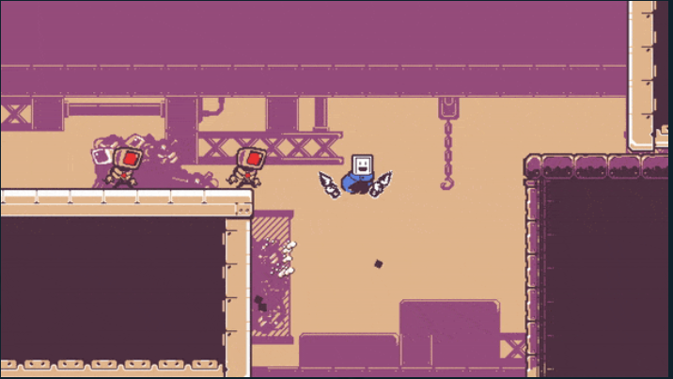
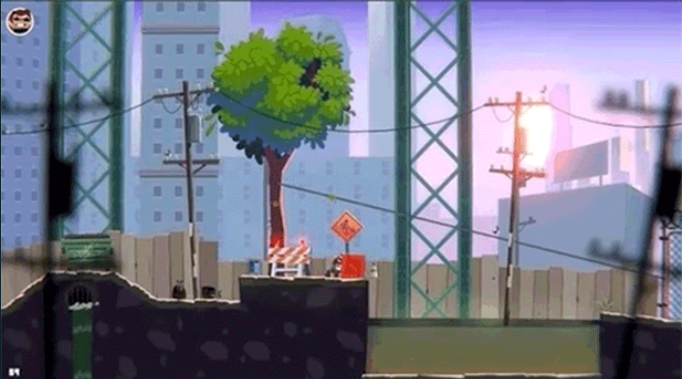
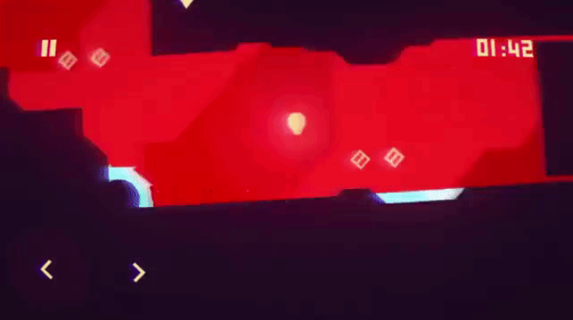
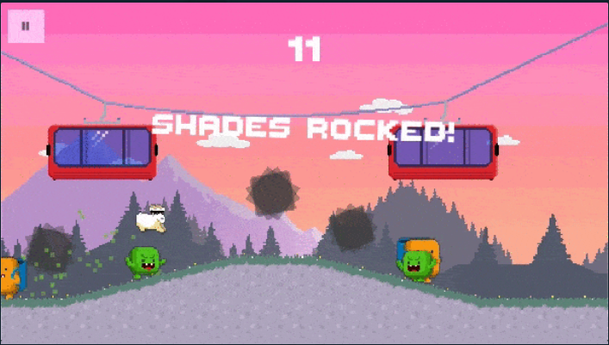

LATAR BELAKANG
Pembuatan game diawali dengan pembuatan framework (kerangka kerja).
Belum tersedia framework untuk Game Engine apapun dengan fitur VR.
Penulis membuat Aplikasi framework game yang dapat digunakan oleh para desainer / pengembang agar mempersingkat waktu pembuatan game mereka.
Membuat framework game yang mempunyai fitur VR didalam framework tersebut.

Slide 3
DEFINISI
Framework : kerangka kerja untuk mengembangkan aplikasi berbasis web, desktop, mobile dan sebagainya (Adani, 2020).
Framework game : kerangka kerja untuk mengembangkan pembuatan game dan melengkapi game tersebut dengan fitur-fitur sesuai keinginan designer

Slide 4
FUNGSI FRAMEWORK
Mempercepat proses pembuatan aplikasi game baik itu berbasis desktop maupun mobile,
Membantu para developer dan designer game dalam perencanaan, pembuatan, pemeliharaan sebuah aplikasi game,
Memudahkan developer dalam menemukan suatu bug pada game,
Memudahkan developer dalam mendokumentasikan aplikasi game yang di bangun.

Slide 5
POKOK PERMASALAHAN
Perlu adanya framework untuk pembuatan game yang tidak berbayar, agar para designer game lebih mudah dan efisien dalam mendesain game yang akan mereka buat
Kebebasan dalam menciptakan dan memodifikasi game ke dalam sebuah framework
Tidak ada nya tuntutan pelanggaran hak cipta dan tuntutan aturan-aturan pembuat framework

Slide 6
TUJUAN PENELITIAN
Merancang Framework game bernama Hexagon Engine
Membantu para designer game untuk dapat menciptakan dan mendesain game nya sendiri dengan bebas karena Hexagon Engine dapat di unduh gratis.
Memanfaatkan loop hole supaya tidak terkena pelanggaran copyright
LITIGATION GAMING

Slide 7
MANFAAT PENELITIAN
Memberikan kebebasan bagi para designer game untuk mengekpresikan rancangan gamenya.
Meringankan budget dan cost pengeluaran pembuatan game bagi para designer game yang akan membuat game
Memperkenalkan dan memberikan informasi kepada masyarakat tentang framework pembuatan sebuah game.

Slide 8
METODA PENELITIAN

Slide 9
PERANCANGAN FRAMEWORK GAME
KONSEP
GENRE
Technology
Designer game memilih jenis game dalam framework yang disediakan.
Framework game yang dibuat penulis dapat mendukung berbagai jenis genre.
seluruh genre dapat di buat VR.
menggunakan engine Godot
hasil perancangan framework game di upload ke website https://sourceforge.net/projects/hexagon-engine/

Slide 10
PERANCANGAN FRAMEWORK GAME
JENIS GAME
fitur
VR
Education
Platfomer
Permainan papan
dll
Audio
VR di modus permainan apapun
Aneka ragam template
Struktur standar dan prosedur ter standarisasi

Slide 11
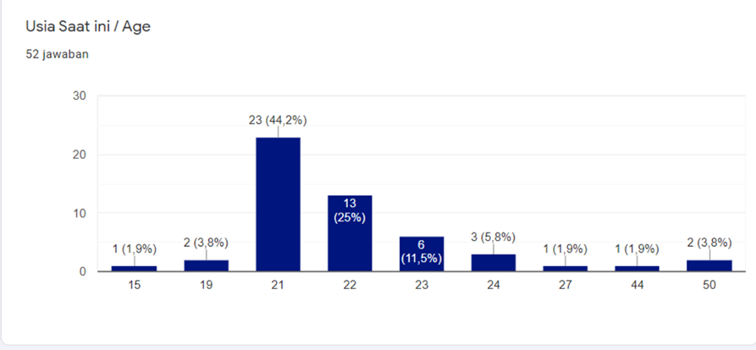
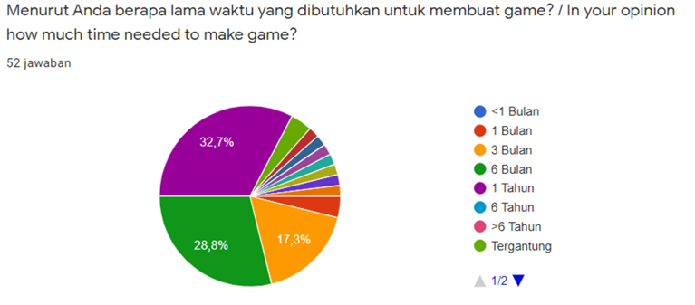
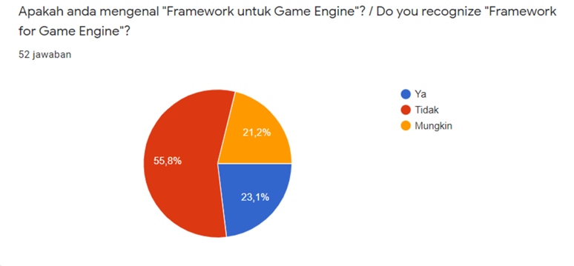
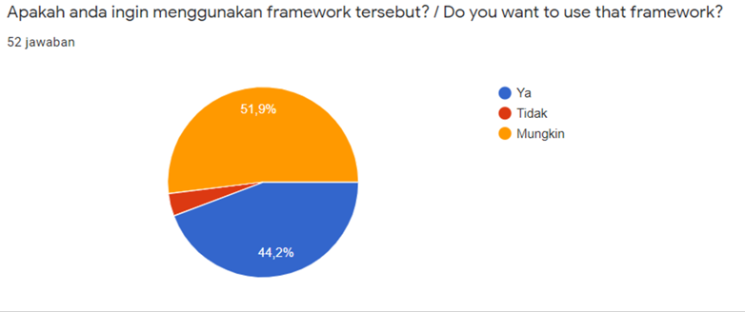
Analisis Pengguna
Notes:
demografi: umur
Pendapat game development:
Lama waktu
Kenal framework
Mau pakai

Slide 12
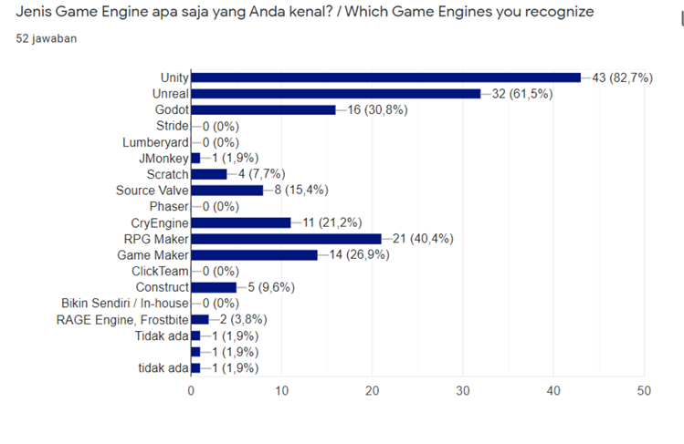
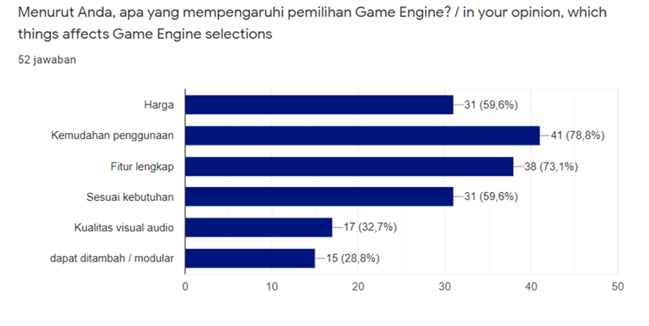
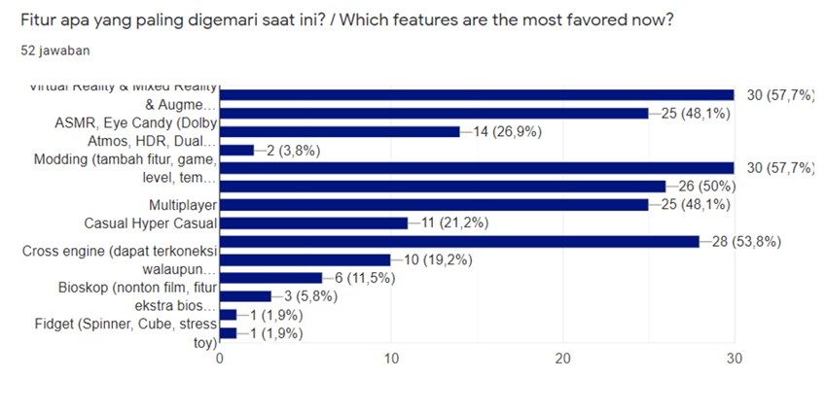
Analisis Pengguna

Slide 13
PERANCANGAN SISTEM
USE CASE DIAGRAM
Notes:
Include = menu lain yang terkait dari menu ini
Extend = submenu yang ada di menu ini
Werror panah pengaturan. Harusnya mengatur layar & suara extend dari pengaturan. (FIXED)

Slide 14
PERANCANGAN SISTEM
CLASS DIAGRAM
Notes:
skipre

Slide 15
PERANCANGAN SISTEM
ACTIVITY DIAGRAM
MAP
Notes:
skipre

Slide 16
PERANCANGAN SISTEM
ACTIVITY DIAGRAM

Slide 17
PERANCANGAN SISTEM
ACTIVITY DIAGRAM (lanjutan)
Notes:
Memuat halaman game mod

Slide 18
PERANCANGAN SISTEM
PERANCANGAN LAYAR

Slide 19
PERANCANGAN SISTEM
PERANCANGAN LAYAR
Editor
Pemilihan DVD
DVDGame
Ekspor
Setting

Slide 20
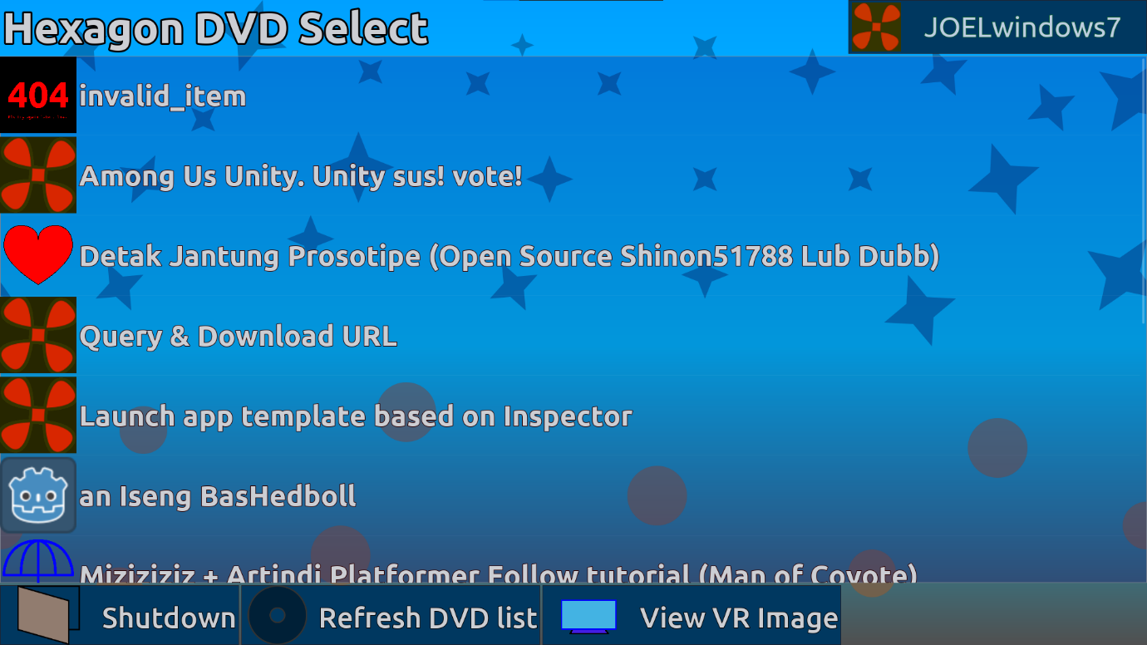
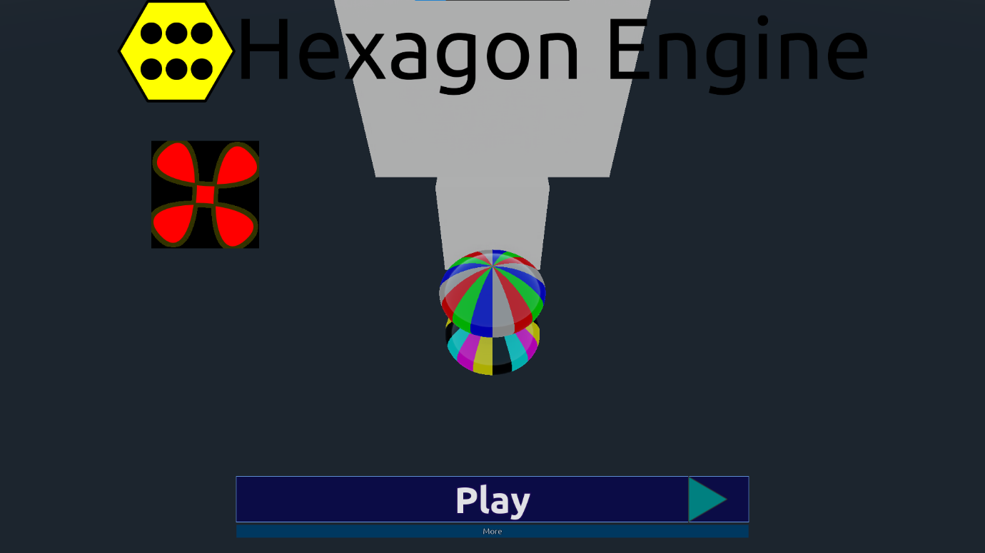
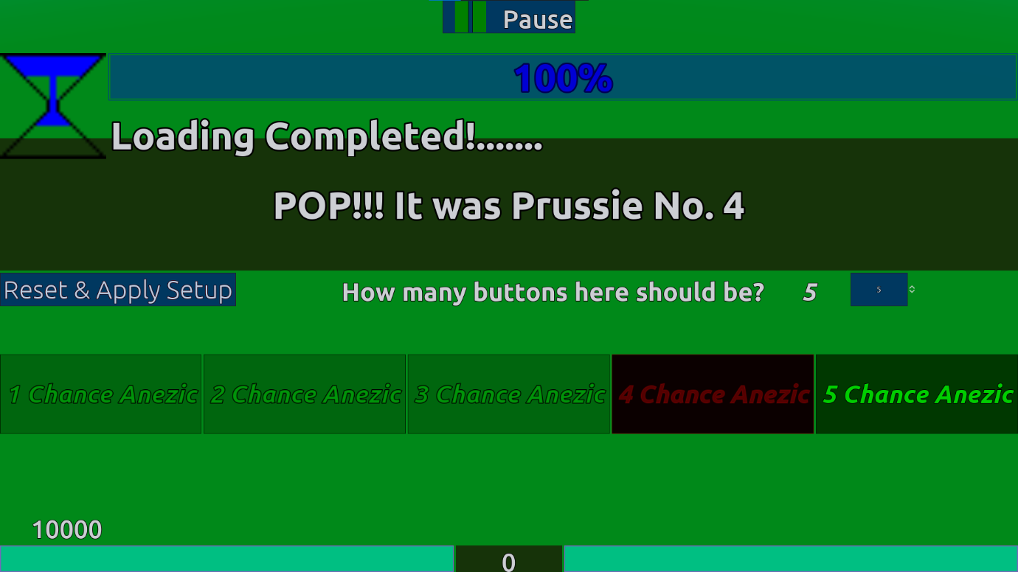
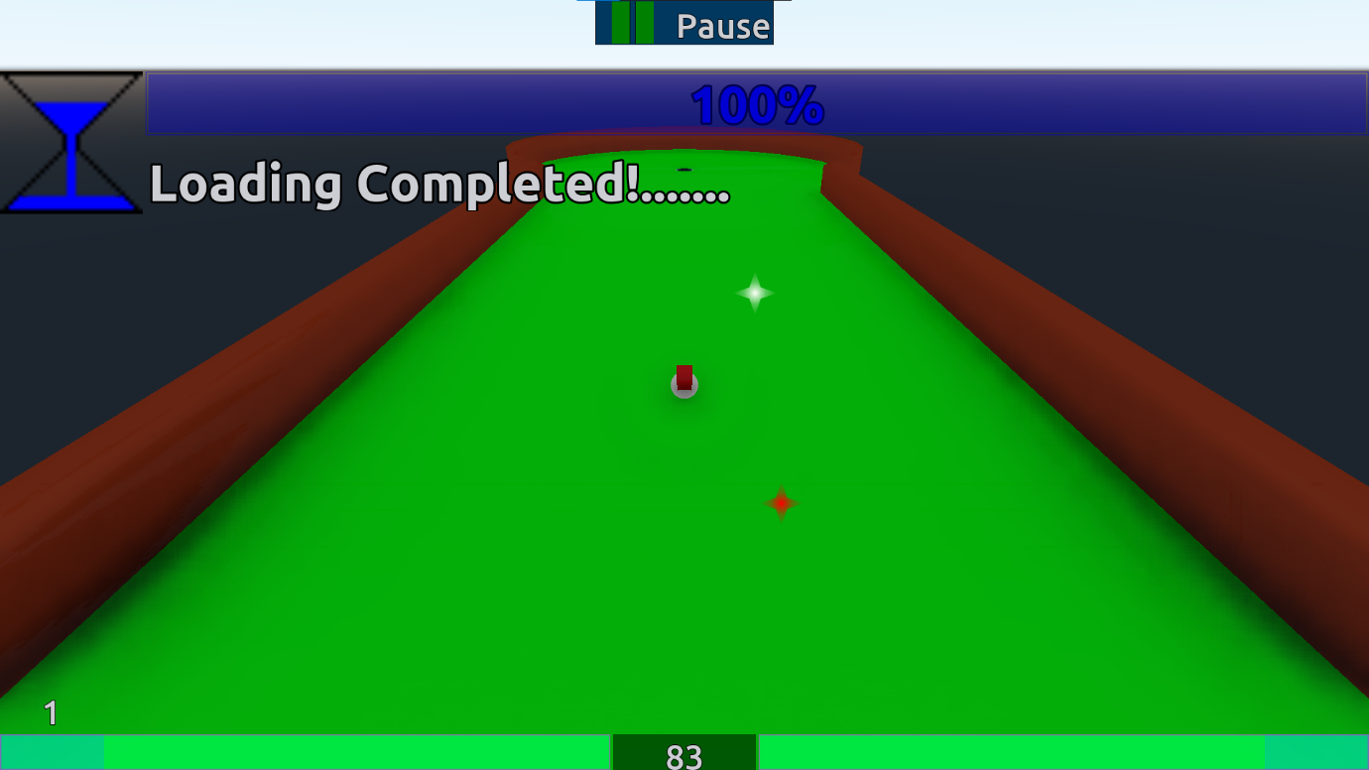
PERANCANGAN SISTEM
PEMBUATAN TAMPILAN FRAMEWORK
Notes:
Go here

Slide 21
PERANCANGAN SISTEM
SISTEM BASIS DATA

Slide 22
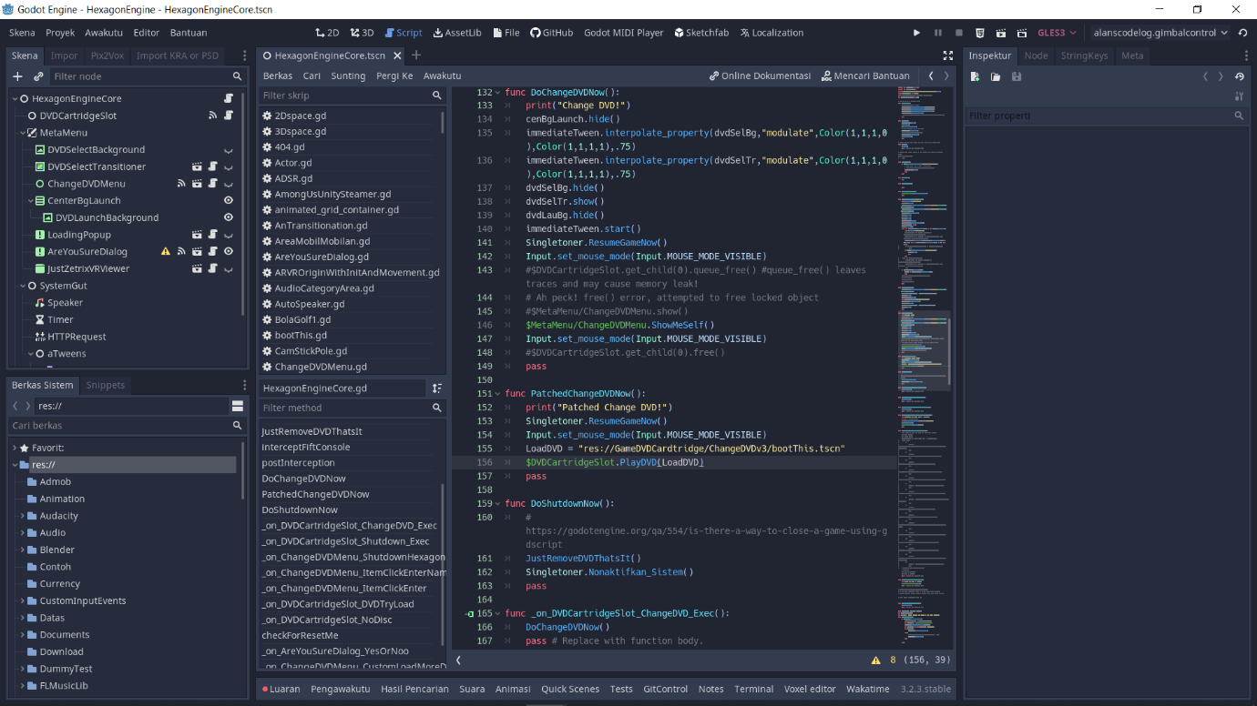
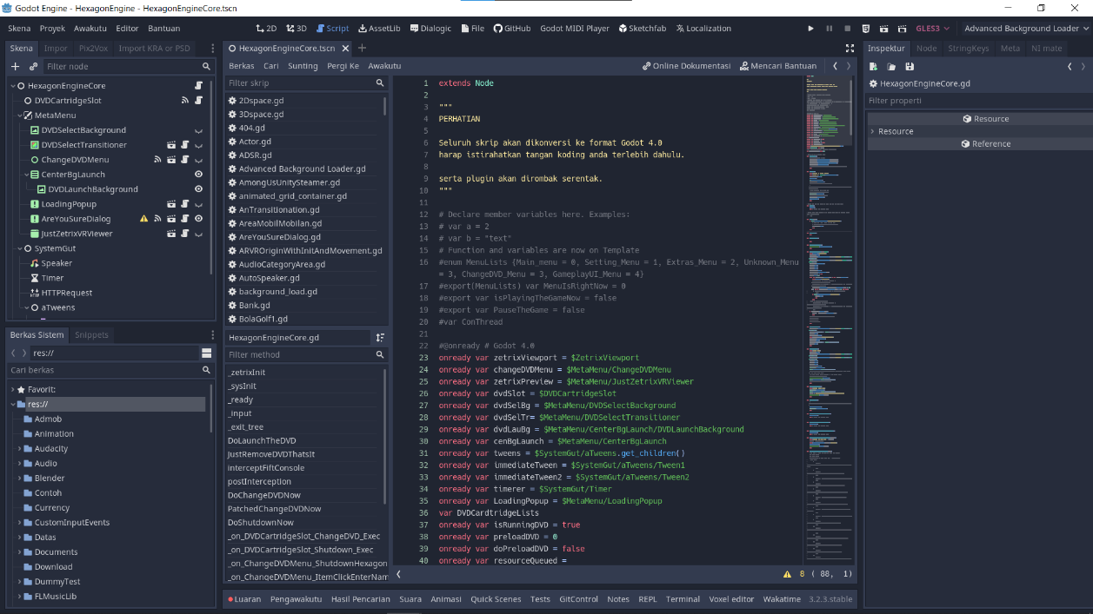
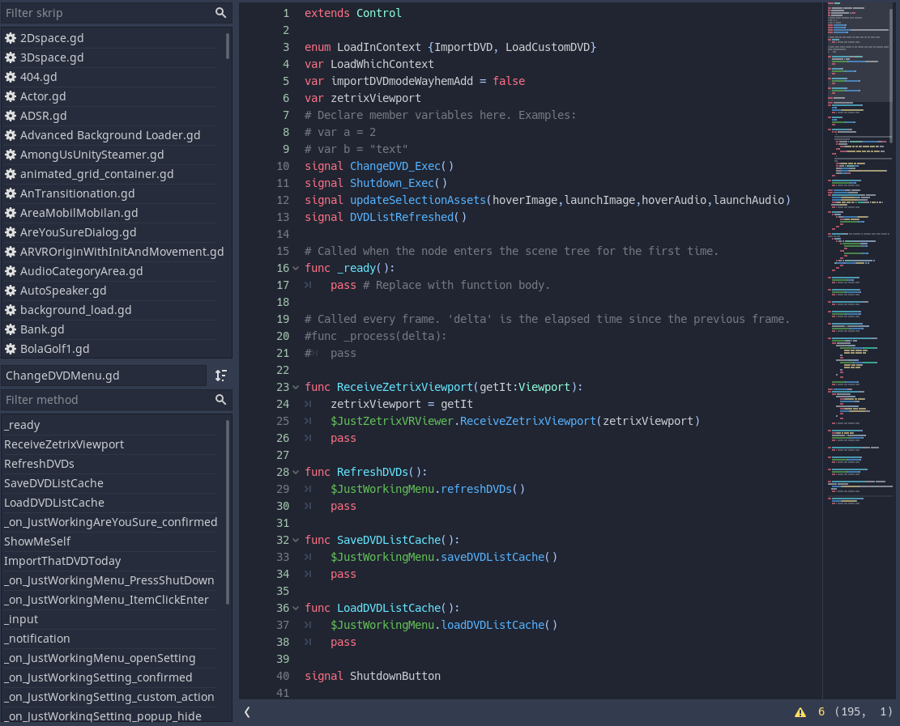
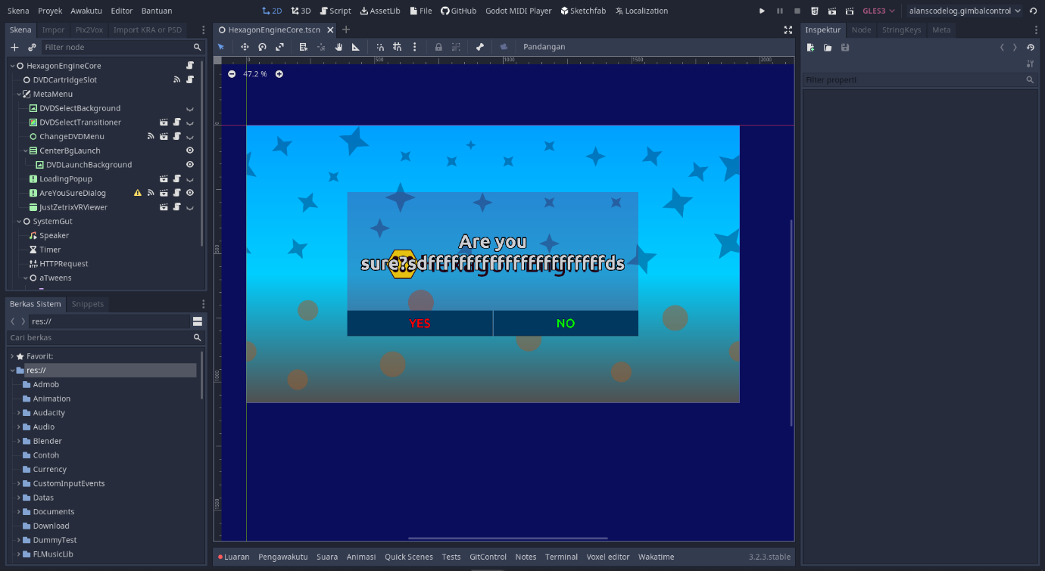
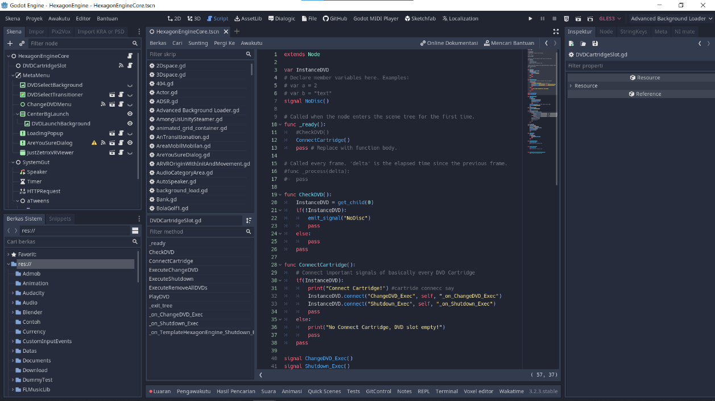
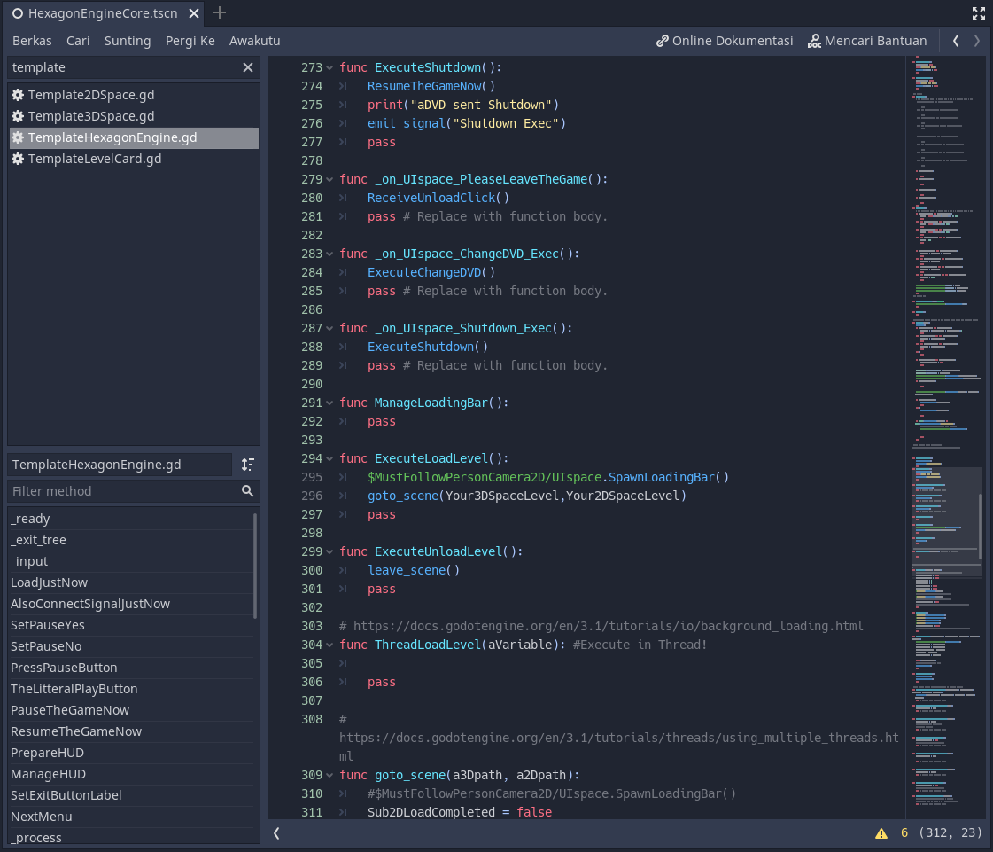
PERANCANGAN SISTEM
PEMBUATAN CODING
Overall
Inti
DVDGame
Notes:
Gdscript. Karena bahasa asli godot. Cepat & efisien.
cepat = hasil codingan langsung muncul bahkan sebelum dimulai apabila disuruh demikian
Efisien = lebih teroptimalisasi, built-in, maka tinggal gunakan saja.

Slide 23
TUTORIAL PENGGUNAAN FRAMEWORK GAME
Unduh file biner sesuai platform dari website unduhan seperti:
https://sourceforge.net/projects/hexagon-engine/
https://joelwindows7.itch.io/hexagon-engine?secret=8DRej5vqw5nRRGnxZ6I04sNKo
Tekan Download, pilih format sesuai platform.
Ekstrak isi file ZIP ke folder baru
Jalankan HexagonEngine, dengan ekstensi sesuai platform masing-masing
Windows = .exe
Linux = .x86_64
Mac = folder yang mempunyai icon Hexagon Engine
Android = .apk
Web Browser = index.html
1

Slide 24
TUTORIAL MENGEMBANGKAN DENGAN FRAMEWORK
Unduh Godot Engine dari https://godotengine.org
Unduh dan pasang aplikasi GitHub Deskop untuk memudahkan pengunduhan Source Code: https://deskop.github.com
Unduh proyek Hexagon Engine dari repository GitHub: https://github.com/Perkedel/HexagonEngine
Tekan Code hijau, pilih Open with Github Desktop atau salin URL dijendela kecil tersebut.
Buka GitHub Desktop
Klik File, Clone repository
Pilih tab URL, isi link yang telah disalin sebelumnya
Klik File, Clone repository
Pilih tab URL, isi link yang telah disalin sebelumnya
Buka Godot Engine, kemudian klik Import
Kemudian cari file project.godot yang ada di folder source code HexagonEngine
Klik Import & Edit. Proyek Hexagon Engine akan terbuka.
Untuk menjalankan hasilnya secara langsung, tekan tombol Play yang berada di pojok kanan atas
2

Slide 25


EVALUASI PENGGUNAAN FRAMEWORK GAME
MENGGUNAKAN FRAMEWORK
Tanpa menggunakan framework
Struktur proyek lebih konsisten
Memiliki struktur terstandarisasi.
Tersedia fitur-fitur siap pakai & didukung secara keseluruhan
Mempermudah untuk mempelajari struktur game
Pemilihan lisensi akan lebih terkendali
Struktur proyek lebih berantakan.
Modifikasi cenderung lebih sulit.
Fitur-fitur hanya tersedia untuk game itu saja
Mempelajari struktur game akan lebih memakan waktu
Pemilihan lisensi akan lebih liar dan anarkis
Notes:
Lisensi liar & anarkis = misal closed source. Source code tidak publik atau ya publik namun lisensi terbatas (restricted).

Slide 26
KESIMPULAN
1
Framework game hexagon engine dapat dikategorikan sebagai sebuah tool untuk para designer game dalam merancang gamenya yang mudah dioperasikan dan mempercepat waktu perancangan
Adanya fitur -fitur yang disukai oleh para pengguna terutama fitur VR
Kemudahan dalam penggunaan framework game hexagon engine
2
3

Slide 27
SARAN
1
Perbaikan design tampilan framework game hexagon engine dari sisi art nya agar tampilan lebih menarik sehingga lebih banyak lagi designer game yang akan menggunakan framework ini dan memiliki nilai jual.
2
Menambahkan petunjuk penggunaan dalam aplikasi dan moding yang di upload ke web sehingga mempermudah pengguna awam untuk menggunakan framework game hexagon engine
3
Menambahkan pilihan untuk mendesain tema sendiri baik dari segi game spesifik maupun keseluruhan sistem.

Slide 28
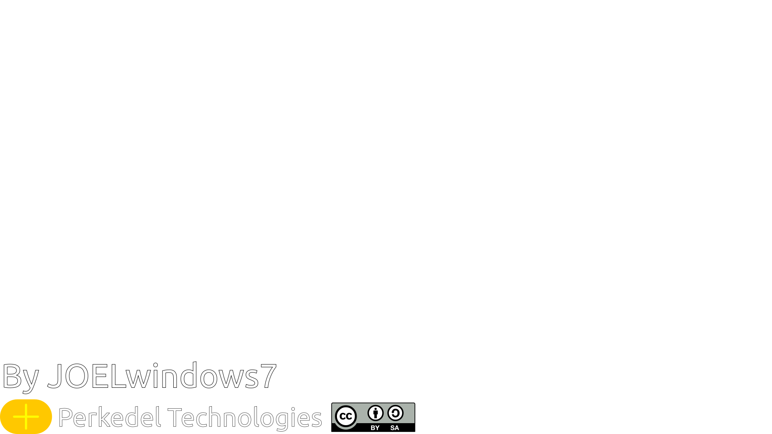
Thancc for your attention.
Terima kasih atas perhatian Anda.

Slide 29
Catatan:
A

